Slide 1
SMUT PAKKE 2
VIDEN OM SUKKERSYGE

Slide 2
VIDEN OM SUKKERSYGE
Du skal vide noget om sukkersyge, fordi det fortæller noget om en sygdom, du kan få i din krop.
Sukkersyge kan ”gemme” sig i kroppen, uden du ved det,
og giver kroppen alt for meget arbejde
HUSK at sukkesyge helst skal undgås, men at du også
kan leve et fint liv med sukkersyge.

Slide 3
VIDEN OM SUKKERSYGE
Find filmen på www.smutprojektet.dk

Slide 4
VIDEN OM SUKKERSYGE
Filmen
Hvad handlede filmen om?
Hvad var godt og hvorfor?
Hvad var ikke godt og hvorfor?
Hvad tænker du, når du ser filmen?
Hvad skal du passe på?
Kan du se at Steffen har sukkersyge?

Slide 5
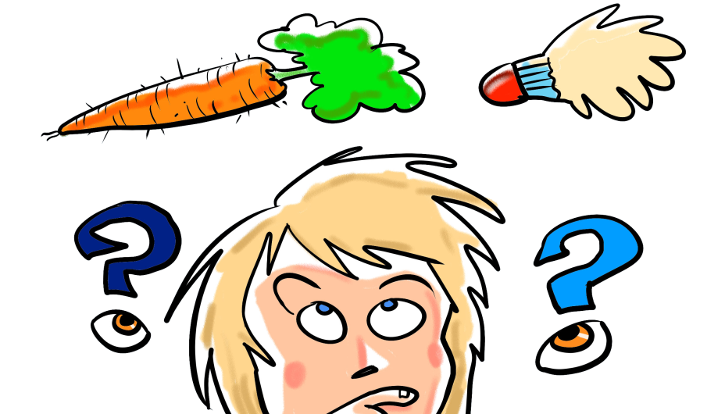
VIDEN OM SUKKERSYGE
Pause

Slide 6
VIDEN OM SUKKERSYGE
Kan du huske filmen om Steffen og sukkersygen?
Hvad handlede filmen om?
Kender du nogen der får piller eller insulin, fordi de har
sukkersyge?
Hvordan har de det?
Kan de mærke, de har sukkersyge?
Hvad gør de for at leve med deres sukkersyge?

Slide 7
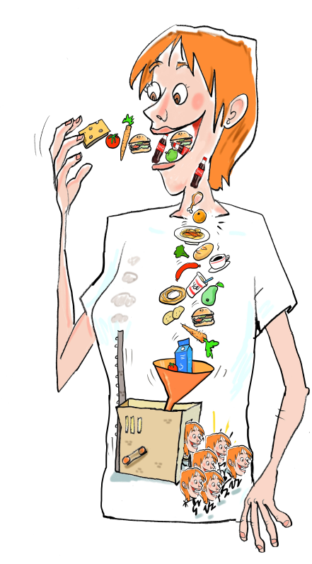
VIDEN OM SUKKERSYGE
Gruppesnak
Hvad sker der med maden
i en krop UDEN sukkersyge?
Maden du spiser laves om til energi i en fabrik. Energien bruger du til at gå på arbejde,
spille fodbold, at gå en tur og mange andre ting i din hverdag.

Slide 8
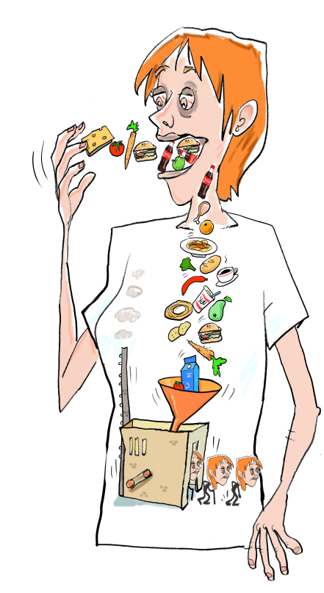
VIDEN OM SUKKERSYGE
Gruppesnak?
Hvad sker der i en krop
MED sukkersyge?
Hvis man har sukkersyge, er der en ”fejl”
i fabrikken, og der laves få ”energimænd”.
Du har derfor MINDRE energi til
at gå på arbejde, spille fodbold
eller til at gå en tur og mange
andre ting i din hverdag.

Slide 9
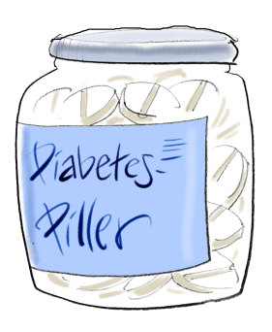
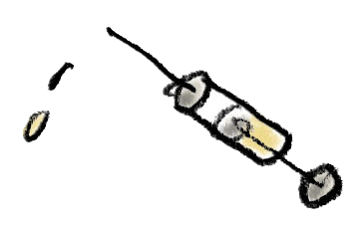
9
VIDEN OM SUKKERSYGE
Gruppesnak
Hvad sker der når sukkersygen behandles med piller eller insulin?
Kroppen får hjælp fra piller og insulin,
så den ligner en krop, der ikke har
sukkersyge. Der kommer derfor mange
friske ”energimænd” ud, som på
tegningen af en krop UDEN sukkersyge.

Slide 10
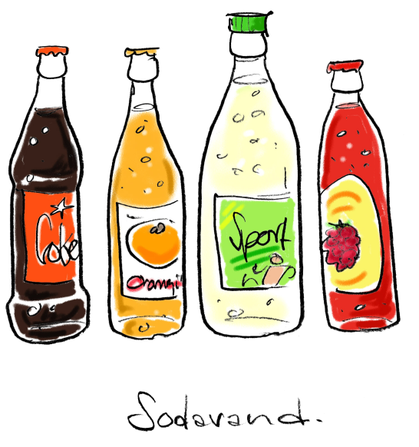
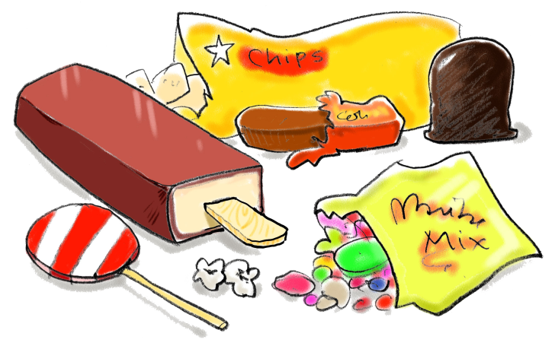
VIDEN OM SUKKERSYGE
Øvelse 1:
Hvilke ting er der meget sukker i?
Prøv selv at tage 3 ting
Find først den ting med mest sukker
Sæt dem i rækkefølge efter, hvor meget sukker der er i
Du kan prøve med alle madvarer og drikkevarer ☺

Slide 11
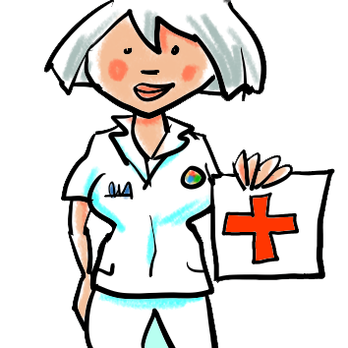
11
VIDEN OM SUKKERSYGE
Gruppesnak
Hvordan finder man ud af om man har sukkersyge?
I gamle dage fandt sygeplejersken ud af om
man havde sukkersyge ved at smage på
tisset. I dag gør man det heldigvis på en anden måde ☺

Slide 12
12
VIDEN OM SUKKERSYGE
Gruppesnak
Hvordan finder man ud af om, du har sukkersyge i dag?
Når man skal se om du har sukkersyge,
måles et blodsukker ved et lille prik i fingeren.

Slide 13
13
VIDEN OM SUKKERSYGE
Gruppesnak
Har du prøvet at få taget dit blodsukker?
Det gør ikke ondt at få taget blodsukker,
men man kan godt være lidt spændt

Slide 14
14
VIDEN OM SUKKERSYGE
Gruppesnak
Hvad siger et blodsukker noget om?
Et blodsukker siger noget om, hvor meget
sukker der er i blodet

Slide 15
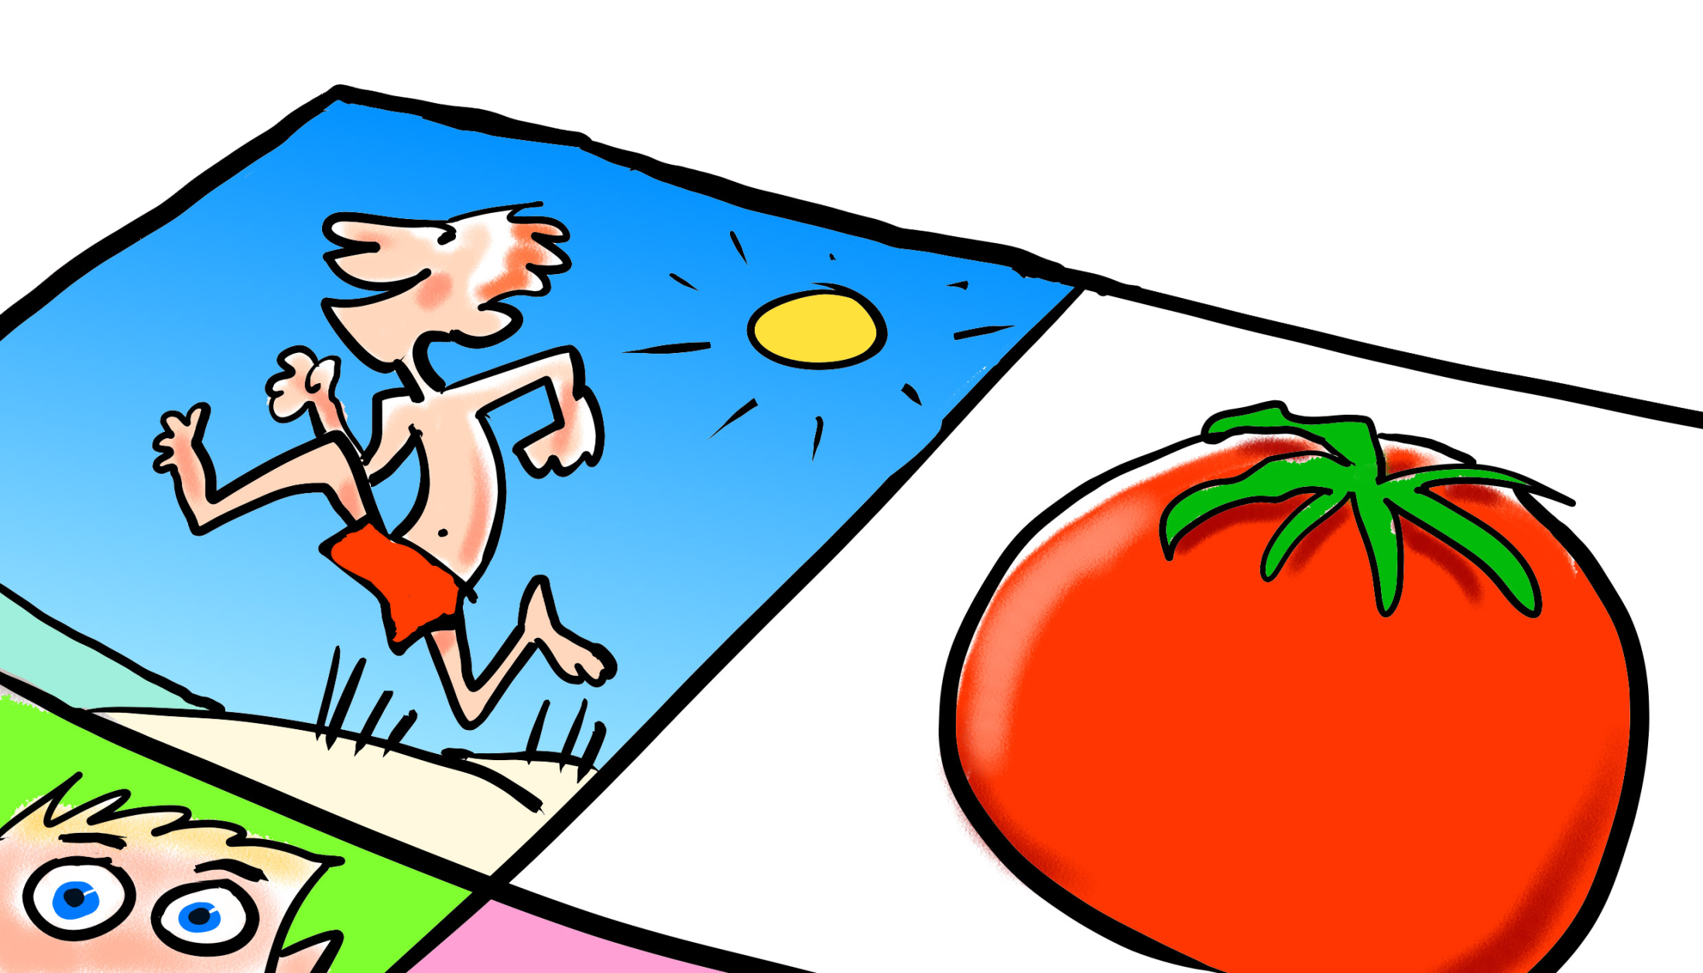
VIDEN OM SUKKERSYGE
Pause

Slide 16
16
VIDEN OM SUKKERSYGE
Gruppesnak
Er der lidt eller meget sukker i en krop med sukkersyge?
Der er meget sukker i kroppen, fordi fabrikken ikke fungerer særlig godt, og derfor ikke kan lave så mange energimænd, som du har brug for

Slide 17
17
VIDEN OM SUKKERSYGE
Spørgsmål?
Er der lidt eller meget sukker i en krop UDEN sukkersyge?
Der er lidt sukker, fordi fabrikken fungerer
godt, så hver gang du spiser, går den i gang
med at lave ”energimænd”, og så falder
sukkeret i blodet

Slide 18
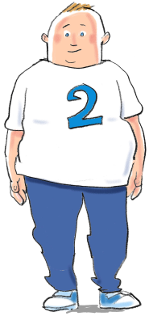
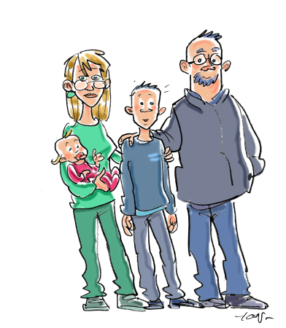
18
VIDEN OM SUKKERSYGE
Hvordan får du sukkersyge?
Fabrikken i kroppen har svært
ved at lave energimænd, hvis
du er meget tyk
Hvis du er meget tyk?
Hvis du spiser meget slik og kage og drikker mange sodavand?
Fabrikken i kroppen kan ikke tåle for meget sukker, så går den i stykker
Fabrikken har en fejl og derfor kan hele familier have sukkersyge
Hvis du har én i din
familie med sukkersyge?

Slide 19
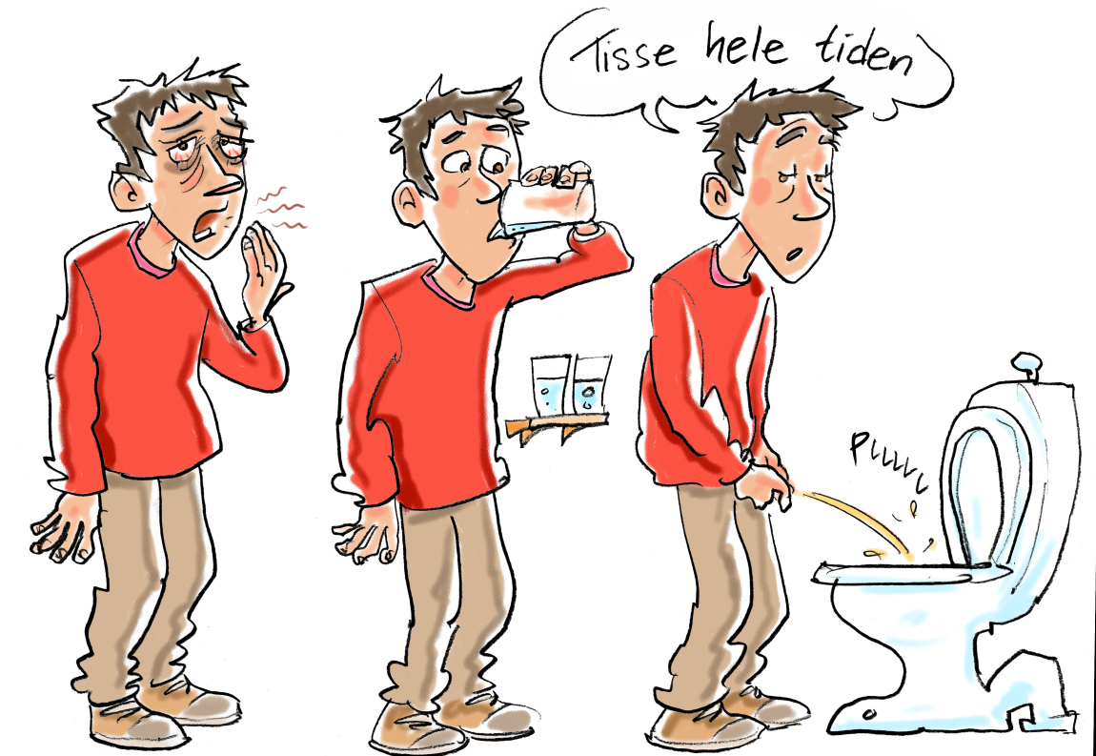
19
VIDEN OM SUKKERSYGE
Spørgsmål?
Hvordan kan du mærke du har sukkersyge?
Du er meget TRÆT
Du er meget TØRSTIG
Du TISSER meget
Ligesom Steffen i filmen

Slide 20
VIDEN OM SUKKERSYGE
Øvelse 2:
Gæt hvor mange sukkerknalder der er i én sodavand?
0
24
48
Gæt hvor mange sukkerknalder der er i én light
sodavand?
0
24
48
HUSK: Kroppen tror at sodavand og slik er det samme
Der er 24 stykker sukker i én sodavand
Der er 0 stykker sukker i én light sodavand

Slide 21
VIDEN OM SUKKERSYGE
Pause

Slide 22
VIDEN OM SUKKERSYGE
Hvad fik du lært?

Slide 23
VIDEN OM SUKKERSYGE
Hvad fik du lært?
Hvordan laver kroppen mad
om til energi?
Ved en fabrik, som laver mad
om til energimænd
2. Ved at motionere
3. Ved at sove

Slide 24
VIDEN OM SUKKERSYGE
Hvad fik du lært?
Hvad er sukkersyge?
En sygdom i fabrikken i kroppen
Det er mad uden sukker
Det er noget med at ligge i sengen hele dagen

Slide 25
VIDEN OM SUKKERSYGE
Hvad fik du lært?
Hvordan finder du ud af om
du har sukkersyge?
Går til lægen og får målt dit blodsukker
Smager på dit tis
Hvis du er meget sød

Slide 26
VIDEN OM SUKKERSYGE
Hvad fik du lært?
Hvad siger et blodsukker
om kroppen?
Et blodsukker siger noget om sukker i blodet
Et blodsukker findes kun hos dem med sukkersyge
Et blodsukker siger noget om hvordan hjertet
har det

Slide 27
VIDEN OM SUKKERSYGE
Hvad fik du lært?
Hvordan undgår du
sukkersyge?
Sover meget
Spiser sundt, holder der slank og motionere flere gange om ugen
Drikker mange sodavand

Slide 28
VIDEN OM SUKKERSYGE
Hvad fik du lært?
Hvordan undgår du
sukkersyge?
Sover meget
Spiser sundt, holder der slank og motionere flere gange om ugen
Drikker mange sodavand

Slide 29
VIDEN OM SUKKERSYGE
Hvad fik du lært?
Hvordan lægen behandler
sukkersyge?
Med insulin eller piller
Med chokofanter
Med varme og hygge i sofaen

Slide 30
VIDEN OM SUKKERSYGE
Tak for i dag

